Slide 1


CHÀO MỪNG CÁC CON
ĐẾN VỚI TIẾT HỌC

Slide 2

Chính tả
Bài chính tả tuần 26 + 27

Slide 3

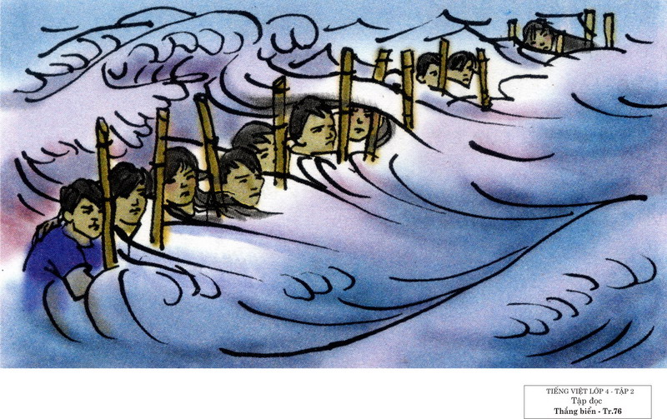
Chính tả
Thắng biển

Slide 4
Chính tả (nghe-viết)
Thắng biển
Mặt trời lên cao dần. Gió đã bắt đầu mạnh. Gió lên, nước biển càng dữ. Khoảng mênh mông ầm ĩ càng lan rộng mãi vào. Biển cả muốn nuốt tươi con đê mỏng manh như con mập đớp con cá chim nhỏ bé.
Một tiếng ào dữ dội. Như một đàn cá voi lớn, sóng trào qua những cây vẹt cao nhất, vụt vào thân đê rào rào. Một cuộc vật lộn dữ dội diễn ra. Một bên là biển, là gió, trong một cơn giận dữ điên cuồng. Một bên là hàng ngàn người với hai bàn tay và những dụng cụ thô sơ, với tinh thần quyết tâm chống giữ.
Theo Chu Văn

Slide 5

☞ Qua đoạn văn em thấy hình ảnh cơn bão biển hiện ra như thế nào?
Hình ảnh cơn bão biển hiện ra rất hung dữ, nó tấn công dữ dội vào con đê mỏng manh.

Slide 6

1. Luyện viết từ khó:
l
lên cao
nước biển
lan rộng
nuốt
vật lộn
dữ dội
rào rào
giận dữ
chống giữ
dữ dội
n
rào rào
l
giận dữ
n
chống giữ
l

Slide 7
2. Viết bài
Học sinh viết bài vào vở Chính tả tuần 26

Slide 8
Luyện tập
(2) Điền vào chỗ trống:
b/ Tiếng có vần in hay vần inh ?
- lung………….
linh
- thầm……….....
kín
- giữ…………...
gìn
- lặng…………..
thinh
- bình………….
tĩnh
- học ……………
sinh
- nhường……..
nhịn
- gia ………..…..
đình
rinh
- rung………….
- thông………...
minh
Notes:
8
cvvvvd

Slide 9
thầm kín: là ở sâu trong lòng, không bộc lộ ra ngoài.
VD: nỗi buồn thầm kín, mơ ước thầm kín.
lặng thinh: là im lặng không nói gì, không lên tiếng.
VD: lặng thinh không đáp

Slide 10
Chính tả
Bài thơ về tiểu đội xe không kính

Slide 11
Bài thơ về tiểu đội xe không kính
Nhìn thấy gió vào xoa mắt đắng
Thấy con đường chạy thẳng vào tim
Thấy sao trời và đột ngột cánh chim
Như sa, như ùa vào buồng lái.
Không có kính, ừ thì ướt áo
Mưa tuôn, mưa xối như ngoài trời
Chưa cần thay, lái trăm cây số nữa
Mưa ngừng, gió lùa mau khô thôi.
Những chiếc xe từ trong bom rơi
Đã về đây họp thành tiểu đội
Gặp bè bạn suốt dọc đường đi tới
Bắt tay nhau qua cửa kính vỡ rồi.
Phạm Tiến Duật

Slide 12
?
Bài thơ cho em biết về điều gì ?
Bài thơ cho thấy tinh thần dũng cảm, lạc quan của các chiến sĩ lái xe trong những năm chống Mĩ cứu nước

Slide 13
1. Luyện viết từ khó:
buồng lái
lái
gió lùa
l
l
l
2. Viết bài:
Học sinh viết bài vào vở Chính tả tuần 27.

Slide 14
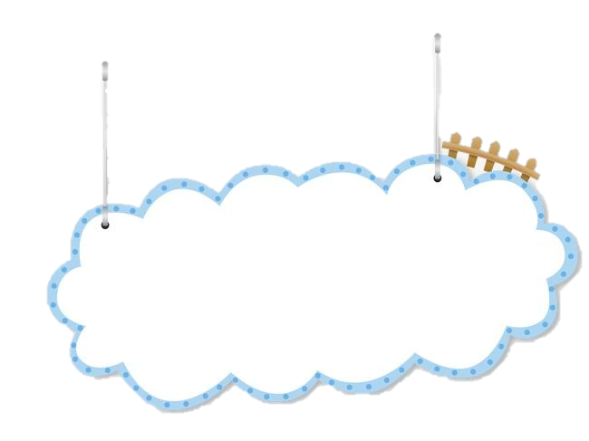

Luyện tập

Slide 15
Bài 2a/ Tìm 3 trường hợp chỉ viết với s không viết với x
suốt, sờn, sấy, sòng, soái, sớm, suối, sư, sưởi, số, sợ, sực, sướt, sim, sảng, sóng, sau, sáu, sai, sỏi, sọt...

Slide 16
Bài 2b/ Tìm 3 trường hợp chỉ viết với x không viết với s
xé, xem, xỉn, xòa, xoay, xốp, xẻo, xéo, xúi, xoe, xuyến, xới, xuân, xóm, xoang, xôi, xơi, xõa, xép, xuyến...

Slide 17
Bài 3b/ Chọn các tiếng thích hợp trong ngoặc đơn để hoàn chỉnh câu văn
THẾ GIỚI DƯỚI NƯỚC
Đáy ( biển, biễn) cũng có núi non, thung
( lũng, lủng ) và đồng bằng như trên mặt đất, người ta đã quan sát được một rặng núi chạy thẳng từ Bắc Băng Dương xuống trung tâm Đại Tây Dương và kéo dài tới tận Nam Cực

Slide 18


